Slide 1
Ježiš sľubuje duchovný pokrm
Chlieb z neba

Slide 2
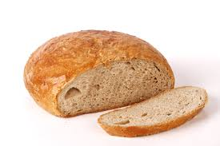
Keď chceme žiť, potrebujeme prijímať pokrm. Sýtime sa chlebom, ktorý pripravujeme z plodov zeme.
Ale my máme nielen telo, ale aj dušu. Aj dušu potrebujeme sýtiť. Pokrmom pre našu dušu je živý chlieb, ktorým je Pán Ježiš.

Slide 3
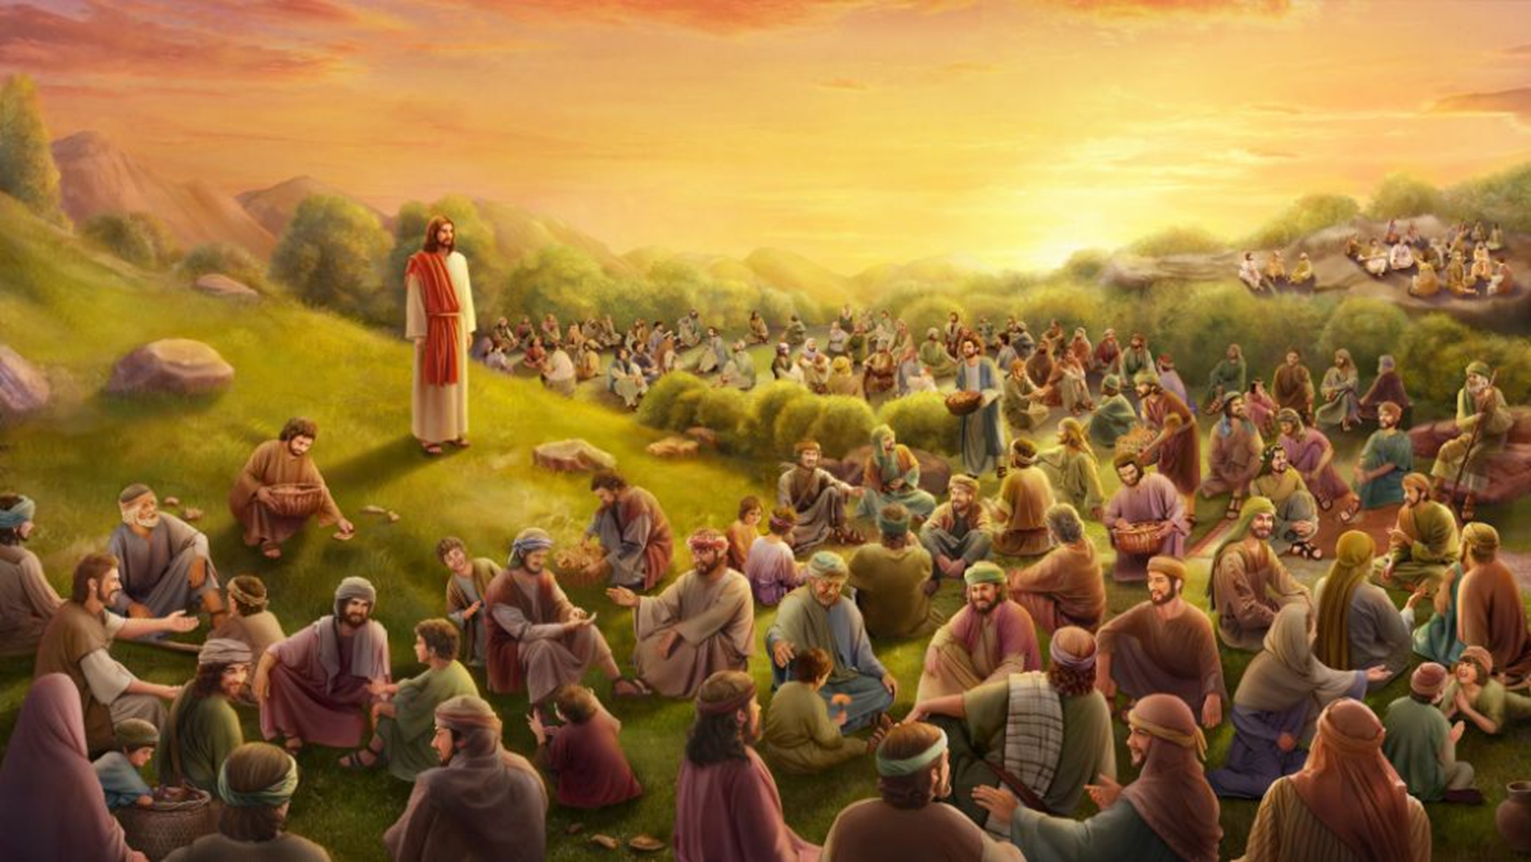
Zázračné rozmnoženie chlebov /porov. Jn 6,1-59 /
Ježiš odišiel na breh Galilejského mora. Šlo za ním veľké množstvo ľudí a on ich učil. Keď sa zvečerilo, boli už hladní a Ježiš sa pýta: „Kde nakúpime chleba, aby sa títo najedli?“/nemali kde kúpiť, ani za čo/ Lebo tam bolo okolo 5 000 mužov, ale boli tam aj deti a ženy, takže ich kľudne mohlo byť okolo 10 000.

Slide 5
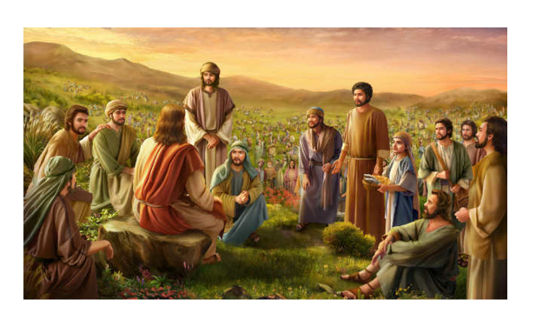
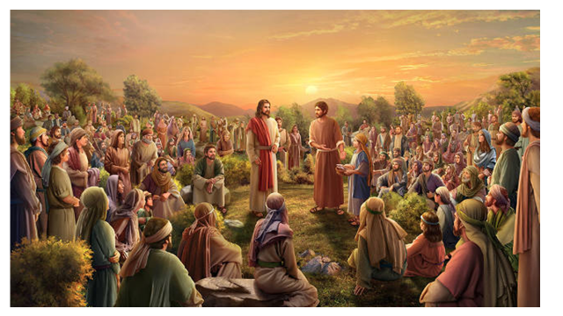
Jeden z jeho učeníkov mu povedal: „Je tu chlapec, ktorý má päť jačmenných chlebov a dve ryby. Ale čo je to pre toľkých.“ Ježiš povedal: „Usaďte ľudí.“

Slide 6
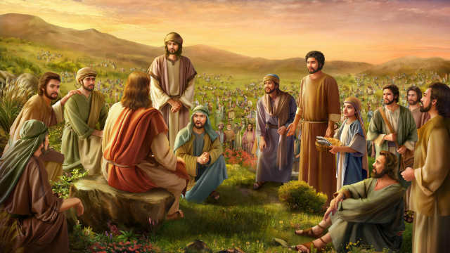

Slide 7
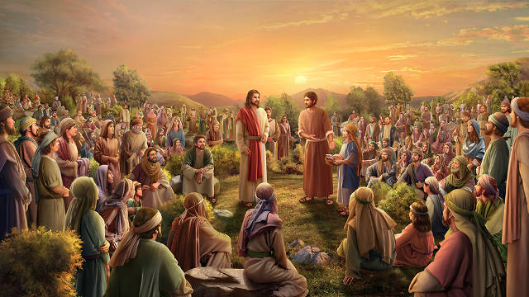

Slide 8
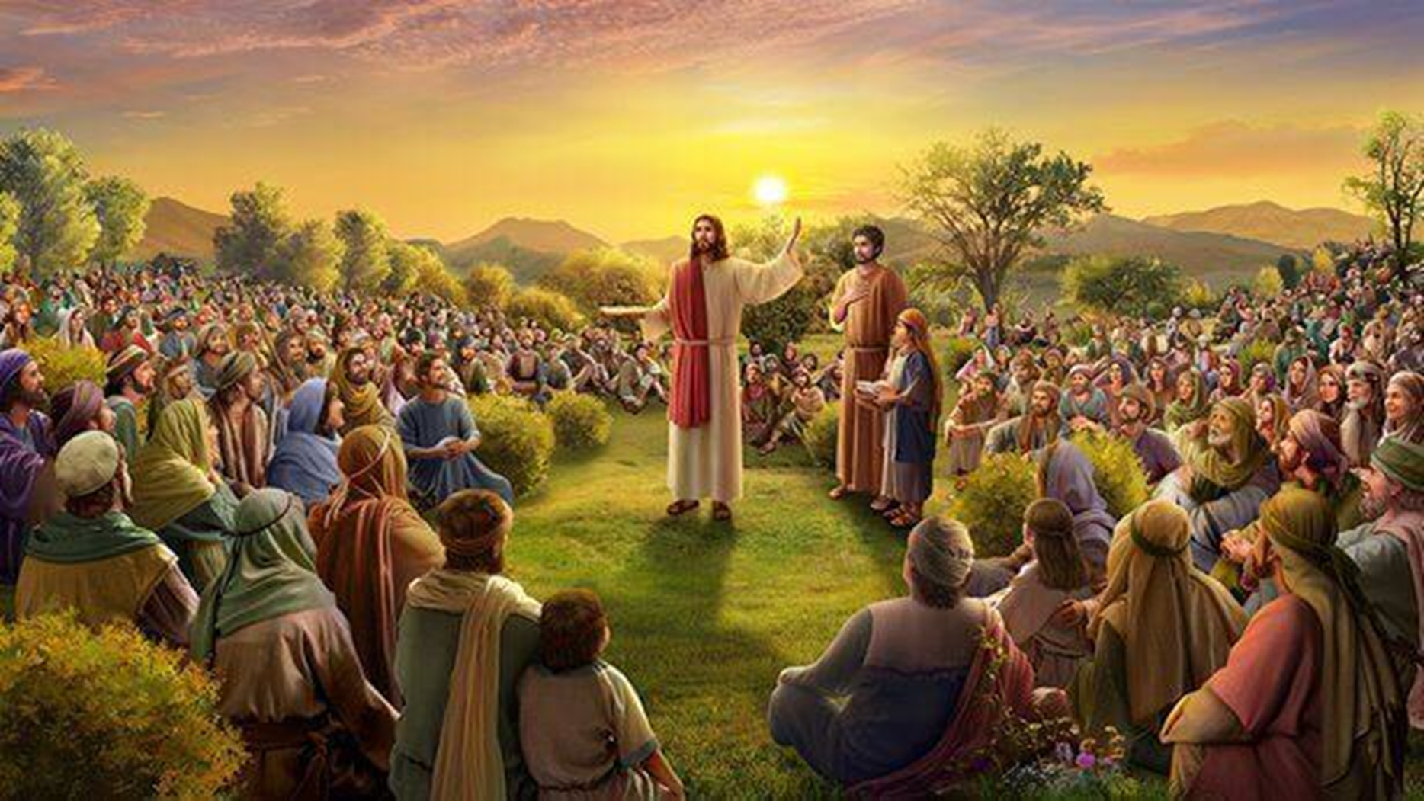
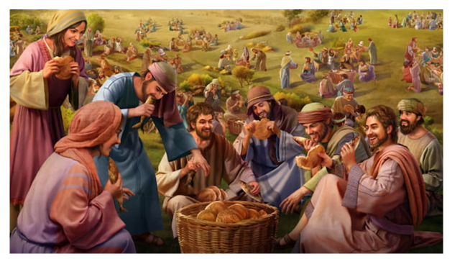
Tu Ježiš vzal chleby, vzdával vďaky a rozdával sediacim. Podobne aj z rýb, koľko chceli.

Slide 10
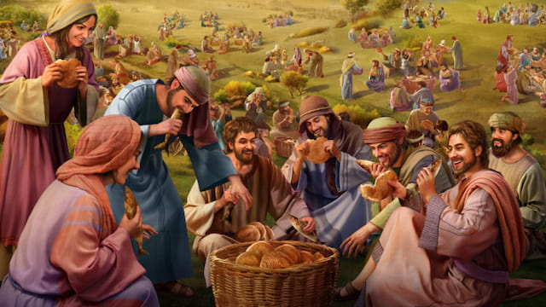

Slide 11
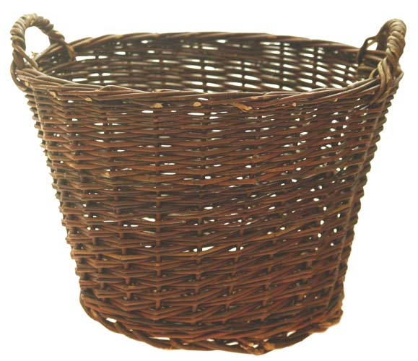
Keď sa nasýtili, povedal svojim učeníkom: „Pozbierajte zvyšné odrobiny, aby nič nevyšlo nazmar!“ Pozbierali teda a odrobinami z piatich jačmenných chlebov, ktoré zostali po tých, čo jedli, naplnili dvanásť košov.

Slide 12
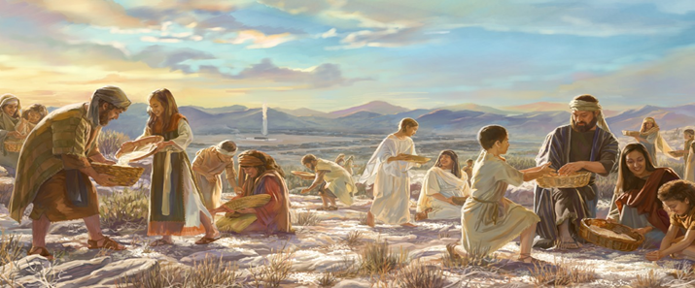
Keď ľudia videli, aké znamenia urobil, hovorili: „Toto je naozaj ten prorok, ktorý má prísť na svet.“
Na druhý deň za ním prišli zase, ale mnohí iba preto, aby ich znova nasýtil. Preto im hovoril: „Nezháňajte sa za pominuteľným pokrmom, ale za pokrmom, ktorý ostáva pre večný život a ten vám dá Syn človeka.“
A oni sa ho pýtali: „ Aké znamenia urobíš, aby sme ti uverili? Naši otcovia na púšti jedli mannu,“ o ktorej je napísané, že to bol chlieb z neba
/na púšti, keď utekali z Egypta a boli hladní/.

Slide 14
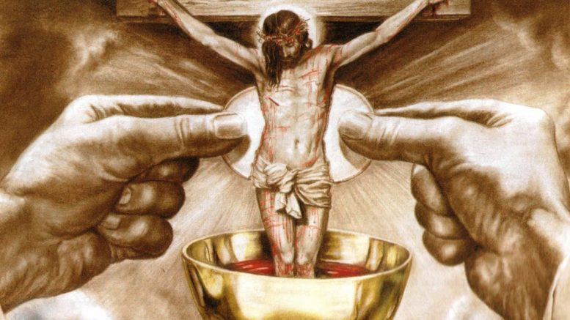
Ježiš povedal: „Vaši otcovia jedli na púšti mannu a /neskôr/ pomreli.“ ...
„ Ja som živý chlieb, ktorý zostúpil z neba. Kto bude jesť z tohto chleba, bude žiť naveky. A chlieb, ktorý ja dám, je moje telo za život sveta.“

Slide 15
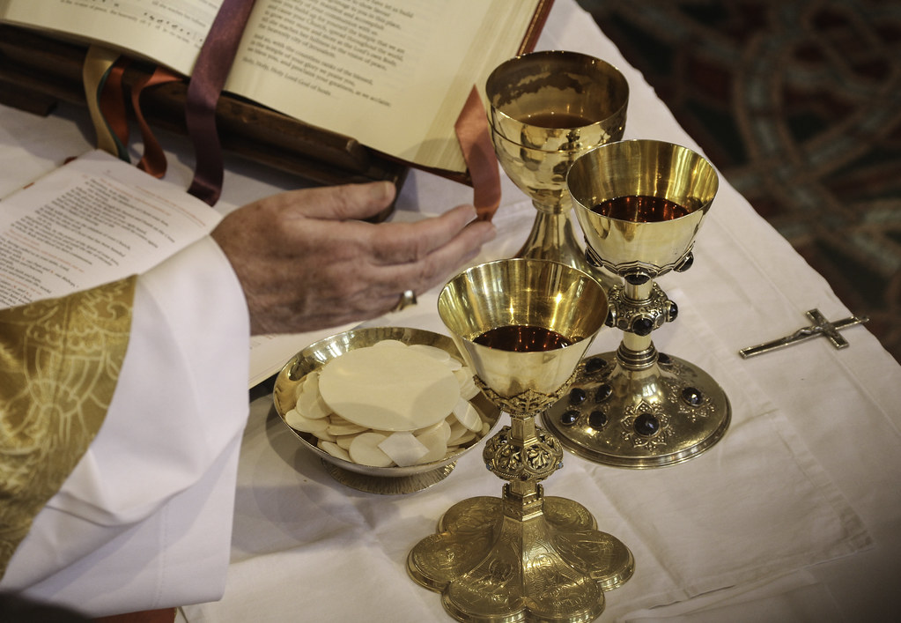
Toto je moje telo ...
Toto je moja krv ...

Slide 16
Naša duša sa sýti živým chlebom, ktorým je Pán Ježiš.

Slide 17
Ďakujem za pozornosť.

